Slide 1
Методи діагностики та заходи боротьби з нематодозами сільськогосподарських тварин

Slide 2
Нематодози — хвороби сільськогосподарських тварин і птиці, що спричиняються гельмінтами класу круглих паразитичних червів — нематод (Nemanoda), характеризуються різнобічними змінами і впливають на продуктивність і якість продукції.
Під час проведення ветеринарно-санітарної експертизи необхідно звертати увагу на наявність таких нематодозів: аскаріоз, токсокароз (неоаскароз), стронгілятоз, метастронгільоз, диктіокаульоз, а також аскаридіоз птиці.

Slide 3
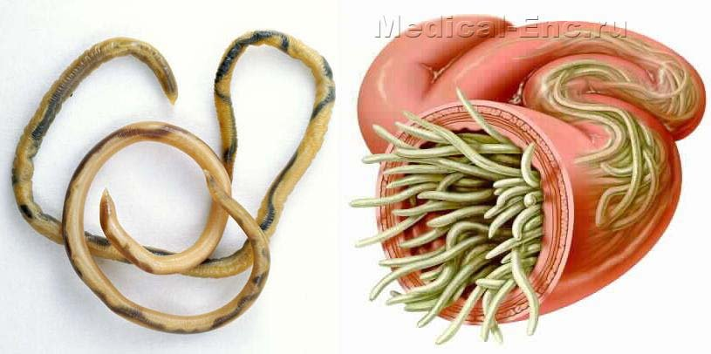
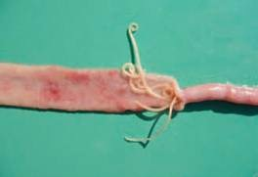
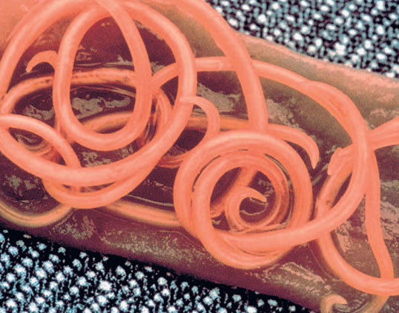
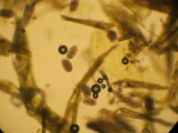
аскаридіоз птиці
аскаріоз
токсокароз
стронгілятоз

Slide 4
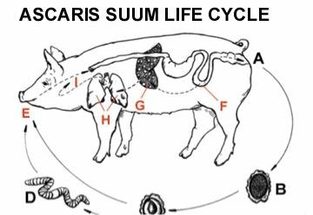
Аскаріоз свиней
Аскаріоз свиней — гельмінтозна хвороба, широко поширена серед свиней, особливо серед поросят у віці 2—6 міс, характеризується виснаженням, прогресуючим схудненням, ознаками бронхопневмонії, проносами, нервовими розладами.

Slide 5
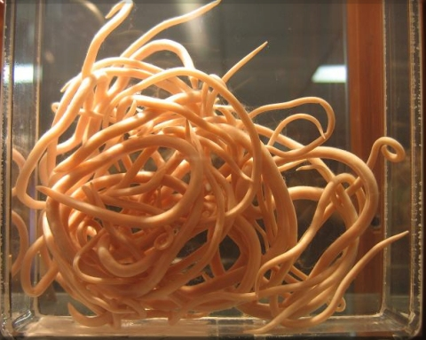
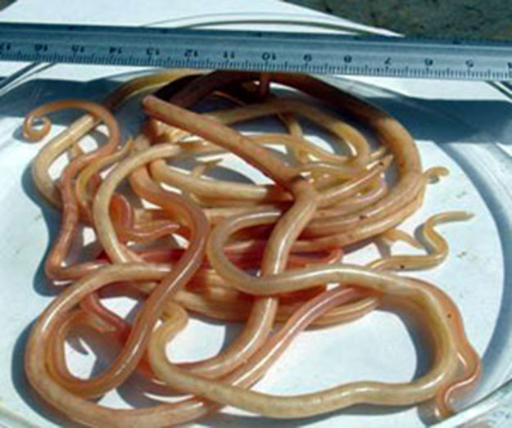
Збудник
Збудником хвороби є Ascaris suum з родини Ascarididae. Доросла самка досягає 20—40 см довжини і 5—6 мм ширини, довжина самця становить 15—25 см і ширина близько 3 мм.

Slide 6
Діагностика
Під час передзабійної діагностики звичайно спостерігають ознаки пневмонії, кашель, прискорене дихання, зниження апетиту, блювоту, проноси, що змінюються запорами; за хронічного перебігу хвороби — виснаження, а іноді й епілептичні припадки. Під час післязабійної діагностики спостерігають зміни в легенях, характерні для пневмонії. В легенях виявляють личинок аскарид. У кишечнику виявляють катаральне запалення, іноді розрив кишок і перитоніт з кровотечею в черевну порожнину та статевозрілих паразитів.

Slide 7
Санітарна оцінка м’яса
За відсутності ознак виснаження, туші й органи випускають без обмеження.
Туші з ознаками виснаження утилізують.

Slide 8
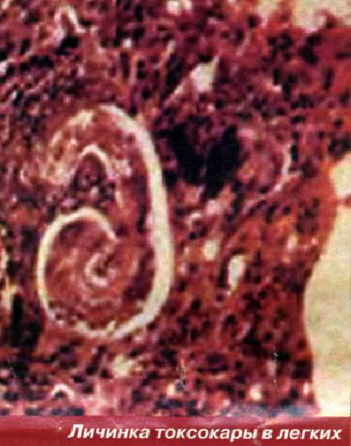
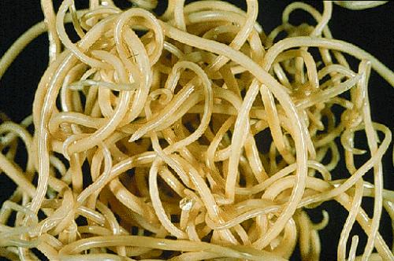
Токсокароз (неоаскароз) великої рогатої худоби.

Slide 9
Збудник
Збудником неоаскарозу у великої рогатої худоби і буйволів є паразитуюча в тонкому кишечнику цих тварин нематода Toxascaris vitulorum, що відноситься до родини Anisakidae. Довжина тіла самок становить 14—30 см, самців — 11 — 15 см. Статевозрілі токсокари виявляють в телят у віці від 20 днів до 4 міс; у дорослих тварин паразитують лише личинки неоаскарид у період їх міграції. Післязабійна діагностика. Неоаскароз діагностують найчастіше після забою, тому що перед забоєм у телят виявляється лише одна характерна ознака хвороби — неприємний кислий запах з рота, який не завжди виявляють.

Slide 10
Діагностика
Під час післязабійної діагностики спостерігають катаральне запалення в тонкому кишечнику і наявність паразитів. Іноді в кишках виявляють цілі клубки паразитів. М’ясо значно інвазованих телят нерідко має специфічний запах, який нагадує запах хлороформу або ефіру, і неприємний смак.

Slide 11
Санітарна оцінка
Туші, отримані від забою хворих тварин, та інші продукти забою, за відсутності виснаження або специфічного запаху (що нагадує запах хлороформу або ефіру), і патологічних змін випускають без обмеження. Внутрішні органи утилізують. За інтенсивної інвазії, що супроводжується виснаженням, або за наявності специфічного стороннього запаху, м’ясо та інші продукти забою, крім шкур, утилізують.

Slide 12
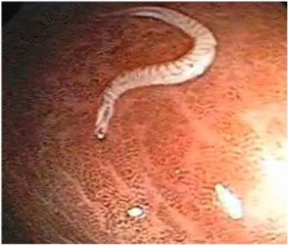
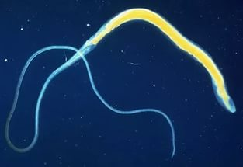
Трихуроз
Трихуроз (Trichurosis) - хвороба, спричинювана нематодами Trichuris skrjabini, T. ovis, T. globulosa ( велика рогата худоба та вівці) T. longispiculus, T. tarandi, T. globulosa, T. ovis (північні олені), T. suis (свині) паразитують в товстому кишечнику (сліпій, частково ободовій кишці) T. vulpis, T. georgicus, T. serrata (собаки, коти ,вовки, лисиці, нутрії, песці). Характеризується розладами травлення, погіршенням апетиту та зниженням продуктивності, схудненням, анемією, кахексією.

Slide 13
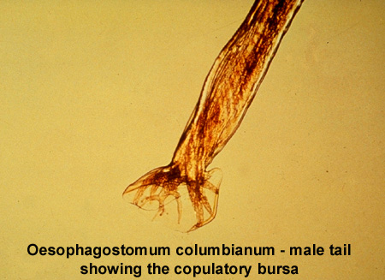
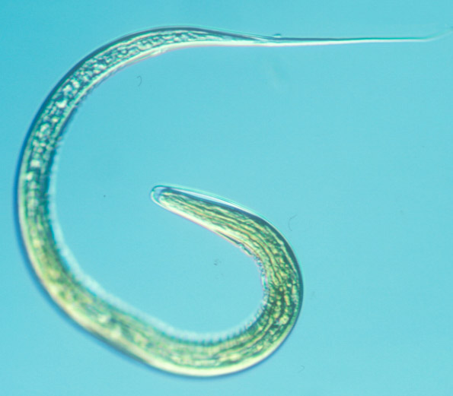
Езофагостомоз
Езофагостомоз (Oesophagostomosis) - хвороба, спричинювана нематодами O. dentatum, статевозрілі нематоди паразитують в товстому відділі кишечника свиней, та характеризується виснаженням, діареєю та анемією. А у жуйних реєструють Oesophagostomum venulosum, O. columbianum. O. radiatum і характеризується проносами, схудненням та загибеллю тварин

Slide 14
Діагностика

Slide 15
Морфофункціональні порушення за гельмінтозів проявляються при сильній інвазії певними клінічними органами. Однак при більшості гельмінтозів вони не є патогностичними, тобто характерними для даної хвороби, крім того, при багатьох гельмінтозах вони схожі, тому лікареві важко поставити точний діагноз хвороби. Але при деяких гельмінтозах клінічні ознаки проявляються досить яскраво, хворі тварини помітно вирізняються.
Важливе значення при цьому має годівля і утримання тварин. В умовах повноцінної годівлі і доброго утримання тварин гельмінтози мають безсимптомний перебіг або субклінічний, оскільки організм інвазованих тварин володіє здатністю протистояти патогенному впливу паразитів.

Slide 16
Зажиттєво діагноз ставлять на основі епізоотологічних даних, клінічних ознак та за допомогою гельмінтоовоскопії фекалій. Для цього використовують методи флотації (основані на спливанні яєць гельмінтів): Калантарян; Щербовича, Дарлінга та метод Котельнікова і Хренова з використанням аміачної селітри. У загиблих поросят нематодози діагностують шляхом розтину кишечника.
Крім згаданих методів діагностики, для діагностики аскарозу можна використовувати імунобіологічний метод.

Slide 17
Алергічну реакцію при аскарозі свиней вивчали Бондар 1939, Єршов, Кракунов, Плахотня і Горобець 1953, Солзбі 1957 і інші. За даними цих авторів методи імунобіологічної діагностики аскаридозу свиней володіють високою точністю і специфічністю, дозволяють виявити інвазію на ранній стадії.
Введення алергену можливе внутрішньошкірно - і на конюнктиву ока. При внутрішньошкірному введенні в товщу зовнішньої сторони вушної раковини вводять алерген у дозі 0,05-0,1 мл. Спостереження проводиться 15 хв. (кожні 3-5 хв.).У випадку позитивної реакції через 5-7 хв. після введення алергену навколо місця введення утворюється обідок темно-вишневого або рожевого кольору.
Точність алергічної внутрішньошкірної проби при використанні алергена Єршова дорівнює 90% при імагінальному і 85,5% при преімагональному аскаридозі; при використанні алергена Батоджанова - 86,6; 81,8% відповідно.

Slide 18
Лікування

Slide 19
У боротьбі з гельмінтозами тварин основну увагу приділяють дегельмінтизації. Терапія гельмінтозів і дегельмінтизація - поняття нерівнозначні. Терапія це сума втручань спрямованих на усунення причин хвороби і викликаних нею процесів, інколи другорядних явищ або ускладнень. Тому «терапія гельмінтозів» має включати роботу щодо підготовки тварин до цих заходів, щоб запобігти ускладненням та шкідливим наслідкам від антигельмінтних препаратів.
Система загальної (неспецифічної) профілактики гельмінтозів основана на виключенні з епізоотичного процесу другої або третьої його ланок, тобто механізму передачі збудника від джерела до сприйнятливої тварини. На цьому принципі і базується відома біологічно обґрунтована система профілактики гельмінтозів сільськогосподарських тварин.

Slide 20
Профілактика

Slide 21
До основних профілактичних заходів при гельмінтозах свиней треба віднести регулярне видалення гною з приміщень та вигульних майданчиків, з наступним його знезараженням.
Для профілактики аскарозів приміщення для тварин треба підтримувати в належному санітарному стані, регулярно прибирати фекалії, підлога має бути з твердим покриттям. Важливо впорядкувати водопій. Одним із важливих заходів є дезінвазія обєктів навколишнього середовища. Для знищення яєць гельмінтів та їх личинок в приміщеннях використовують 5% гарячий розчин їдкого натру чи калію з розрахунку 0,5 л на 1 м² при дворазовій обробці через 1 годину та експозиції не менш як 6 годин; 10% гарячий розчин ксилонафту при дворазовій обробці через 30 хвилин і експозицією 3 години [2].
Для профілактики езофагостомозу проводять планові діагностичні обстеження.
Для профілактики трихурозу дегельмінтизацію проводять двічі (навесні та восени).

